Slide 1
Bot Telegram
Daniel Verdes Martínez – Acceso a Datos

Slide 2
@ANDV2023_bot

Slide 3
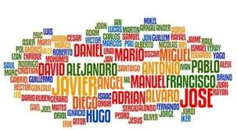
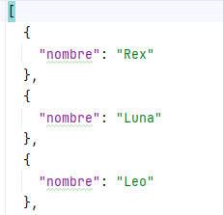
Nombres aleatorios
/nombre
Lee .json con objetos Nombre
A través Gson
ArrayList de objetos nombre
Saca uno aleatorio

Slide 4
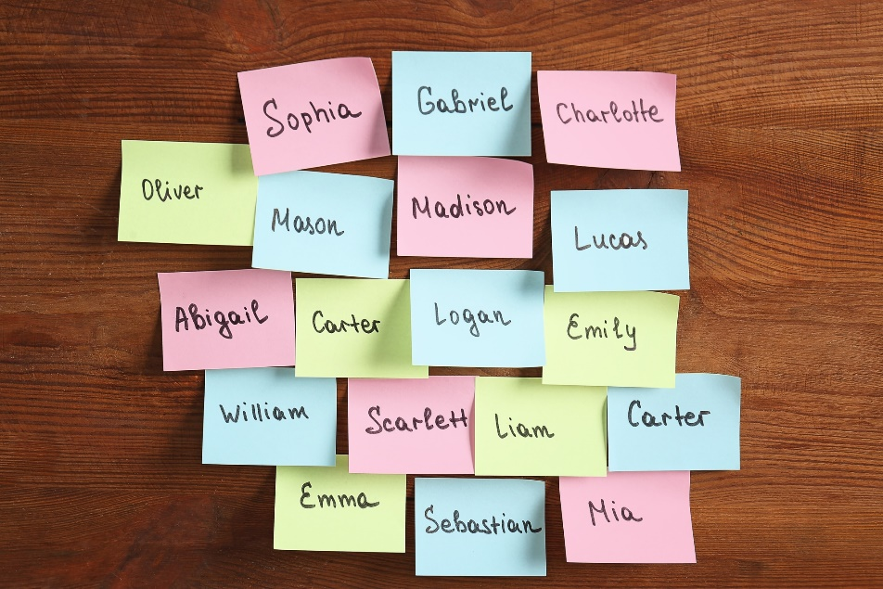
Añadir nombre
/anadirNombre nombre
Lee .json, obtiene lista de objetos y añade el introducido
Mediante el método Split sacamos el nombre
Mediante Gson sobrescribimos el anterior contenido del fichero .json con el nuevo

Slide 5
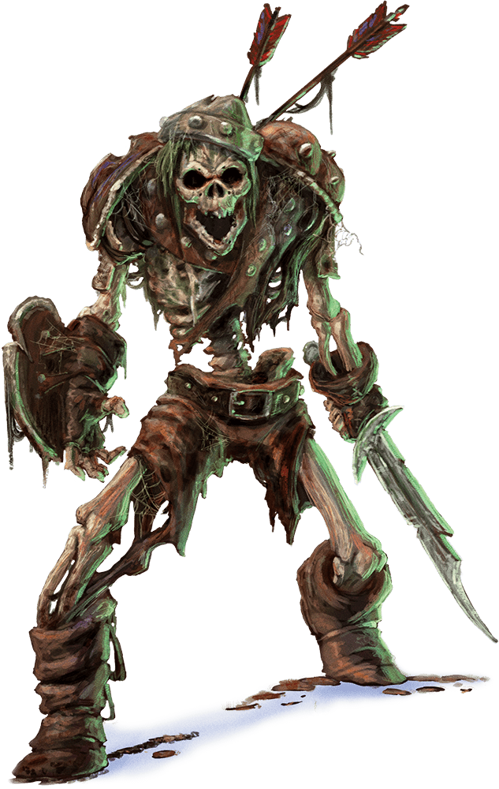
Encuentros
Tabla de encuentros (D&D, pathfinder…)
Clase Criatura
Clase Encuentro (ArrayList de criaturas…)
Pide un nivel de dificultad (vd) y devuelve
un conjunto de encuentros -> saca uno aleatorio
/encuentro vd(1-3)

Slide 6
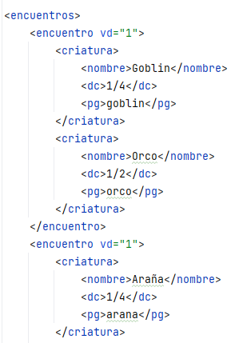
Encuentros
Leemos XML
DOM
Filtramos la lectura de encuentros
por el valor requerido del atributo vd
Guardamos un ArrayList de criaturas en
cada encuentro.

Slide 7
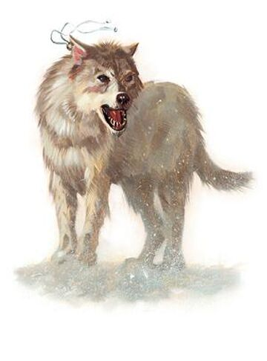

Datos criatura
/datos etiquetaCriatura
Fichero .txt
FileInputStream
Método Split (dividir criaturas)
Método Contains

Slide 8
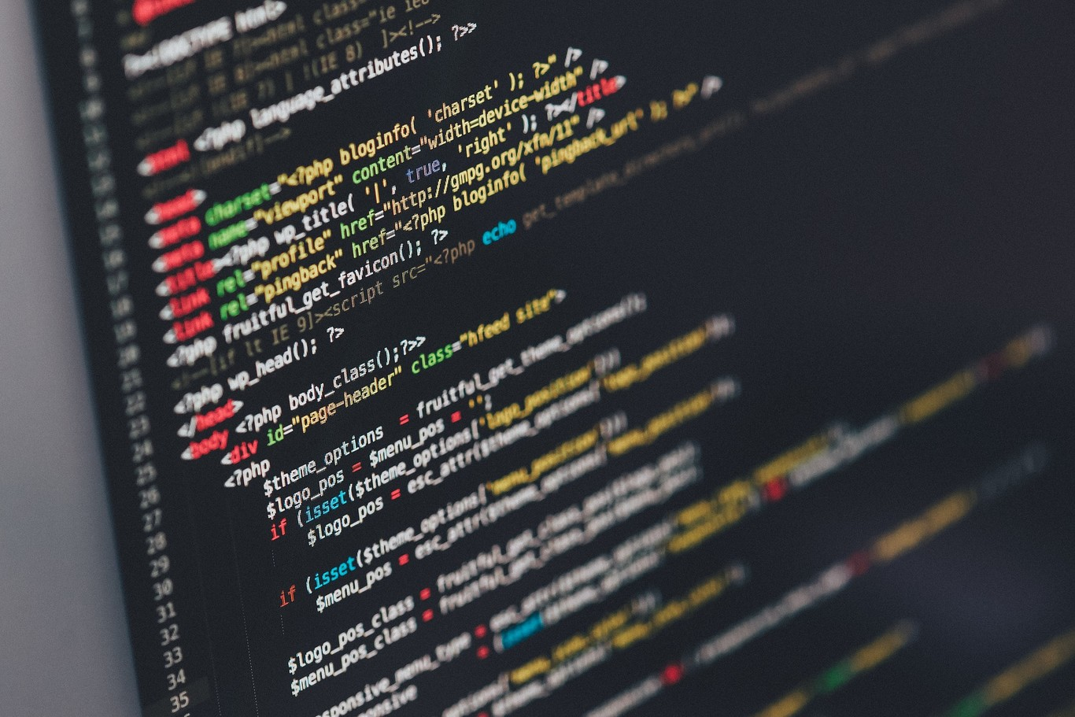
Refactorización
Control de excepciones

Slide 9
Gracias por vuestra atención

